Slide 1
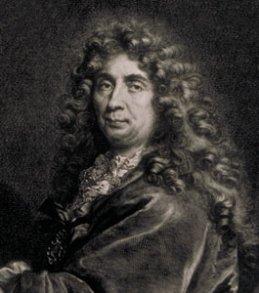
Le Pavillon de l’aurore, le Brun (1619-1690)
Charles le Brun est né en 1619, est mort en 1690. Il est le fils de Nicolas le brun et il est sculpteur. Avant de devenir peintre, il a été décorateur au château de Versailles à la Cour de Louis XIV.

Slide 2
1)Description
A l’intérieur du pavillon, sous la coupole, on trouve une grande peinture réalisée par Charles Le Brun, le peintre officiel de Louis XIV : L’Aurore sur son char.
Sur cette fresque, on voit l’aurore sur son char tiré par deux chevaux noirs qui chasse la nuit et prépare l’arrivée du char du soleil. Les personnages représentés sont des dieux et des déesses de la mythologie grecque et romaine : Dionysos, Flore, Diane…

Slide 3
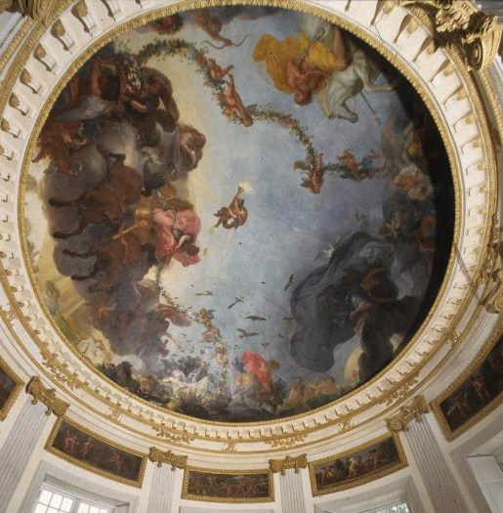
2)Description (suite)
http://www.matvpratique.com/video/2799-colbert-et-louis-xiv-au-pavillon-de-l-aurore-a-sceaux.
Cela raconte les détails les plus important de l’œuvre. De 5min10s à 6min48s.

Slide 4
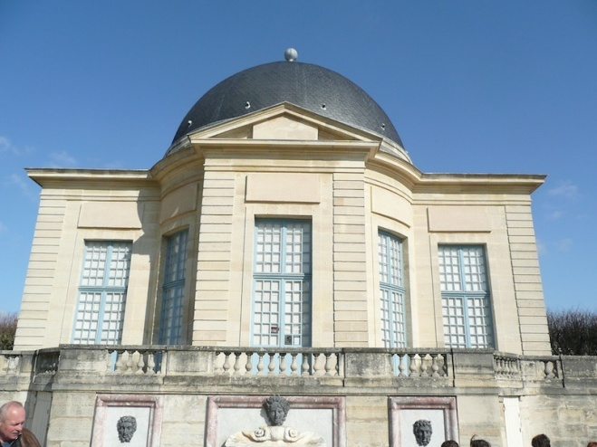
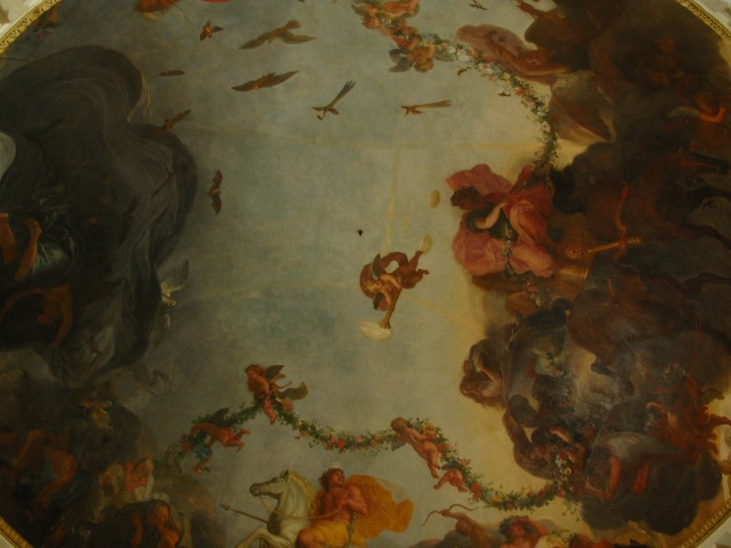
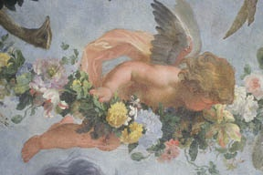
3)Images du tableau
A droite, voici le pavillon vu de l’extérieur.
Ci-dessous, une partie de la coupole.
Et ci-dessous, à droite, un ange faisant partie du tableau.

Slide 5
4)Conclusion
Le parc des Sceaux, où se trouve le pavillon de l’Aurore, appartenait à Jean-Baptiste Colbert, qui est ministre du roi Soleil.
Pour Charles le Brun et pour Colbert, le roi Soleil est comparé à dieu tout puissant. Colbert veut se mettre en valeur grâce au roi Soleil. Ceux qui fréquentent le bâtiment à l’époque, et qui peuvent ainsi admirer cette peinture, sont les nobles.

Slide 6
Ce diaporama vous a été présenté par Dylan (5e2) et Valentin (5e2)
FIN

